Slide 1
PHÒNG GIÁO DỤC VÀ ĐÀO TẠO QUẬN LONG BIÊN
TRƯỜNG TIỂU HỌC ĐOÀN KẾT
BÀI GIẢNG ĐIỆN TỬ
MÔN: ĐỌC LỚP 2
Giáo viên: Nguyễn Thị Ánh Hồng

Slide 2
lao
công
giáo
viên
kĩ
sư
Nghề nào sau đây là nghề lao động chân tay?
NEXT

Slide 3
Cười
tươi
Xem
thường
Tôn trọng
và biết ơn
Chúng ta nên dành tình cảm gì cho những người lao công?
NEXT

Slide 4
chăm
chỉ
lười
nhác
chổi
tre
Từ ngữ chỉ đặc điểm nào là phù hợp khi nói về chị lao công trong bài thơ Tiếng chổi tre?
NEXT

Slide 5
Bài 14: Cỏ non cười rồi
Thứ ba ngày 8 tháng 3 năm 2022
S/57

Slide 6
Các tấm biển báo dưới đây nhắc nhở chúng ta điều gì?
Notes:
Tác giả bộ ppt Toán + TV2: Phan Thị Linh – Đà Nẵng
Sđt lh: 0916.604.268
+ Zalo: 0916.604.268
+ Facebook cá nhân: https://www.facebook.com/nhilinh.phan/
+ Nhóm chia sẻ tài liệu: https://www.facebook.com/groups/443096903751589
Hãy liên hệ chính chủ sản phẩm để được hỗ trợ và đồng hành trong suốt năm học nhé!

Slide 7
CỎ NON CƯỜI RỒI
Mùa xuân đã đến. Cỏ trong công viên bừng tỉnh sau giấc ngủ đông. Từng đàn én từ phương Nam trở về. Trẻ em chơi đùa dưới ánh mặt trời ấm áp.
Một hôm, chị én nâu đang sửa soạn đi ngủ thì nghe thấy tiếng khóc thút thít. Lần theo tiếng khóc, én nâu tìm đến công viên nhỏ. Thấy một cây cỏ non đang khóc, én nâu hỏi:
- Em bị ốm à?
Cỏ non khóc nấc lên:
- Chị ơi, em không đứng thẳng được nữa. Các bạn nhỏ đã đến đây chơi đùa và giẫm lên em.
Én nâu lặng đi một phút rồi bỗng reo lên:
- Đừng khóc nữa! Chị sẽ giúp em.
Thế rồi, én nâu gọi thêm rất nhiều bạn của mình. Suốt đêm, cả đàn én ra sức đi tìm cỏ khô tết thành dòng chữ “Không giẫm chân lên cỏ!” đặt bên cạnh bãi cỏ. Xong việc, én nâu tươi cười bảo cỏ non:
- Từ nay em yên tâm rồi. Không còn ai giẫm lên em nữa đâu.
Cỏ nhoẻn miệng cười và cảm ơn chị én nâu.
(Theo 365 truyện kể hằng đêm)

Slide 8
CỎ NON CƯỜI RỒI
1.Mùa xuân đã đến. Cỏ trong công viên bừng tỉnh sau giấc ngủ đông. Từng đàn én từ phương Nam trở về. Trẻ em chơi đùa dưới ánh mặt trời ấm áp.
2.Một hôm, chị én nâu đang sửa soạn đi ngủ thì nghe thấy tiếng khóc thút thít. Lần theo tiếng khóc, én nâu tìm đến công viên nhỏ. Thấy một cây cỏ non đang khóc, én nâu hỏi:
- Em bị ốm à?
Cỏ non khóc nấc lên:
- Chị ơi, em không đứng thẳng được nữa. Các bạn nhỏ đã đến đây chơi đùa và giẫm lên em.
Én nâu lặng đi một phút rồi bỗng reo lên:
- Đừng khóc nữa! Chị sẽ giúp em.
3.Thế rồi, én nâu gọi thêm rất nhiều bạn của mình. Suốt đêm, cả đàn én ra sức đi tìm cỏ khô tết thành dòng chữ “Không giẫm chân lên cỏ!” đặt bên cạnh bãi cỏ. Xong việc, én nâu tươi cười bảo cỏ non:
- Từ nay em yên tâm rồi. Không còn ai giẫm lên em nữa đâu.
Cỏ nhoẻn miệng cười và cảm ơn chị én nâu.
Notes:
ĐỌc mẫu
Tìm từ khó đọc

Slide 9
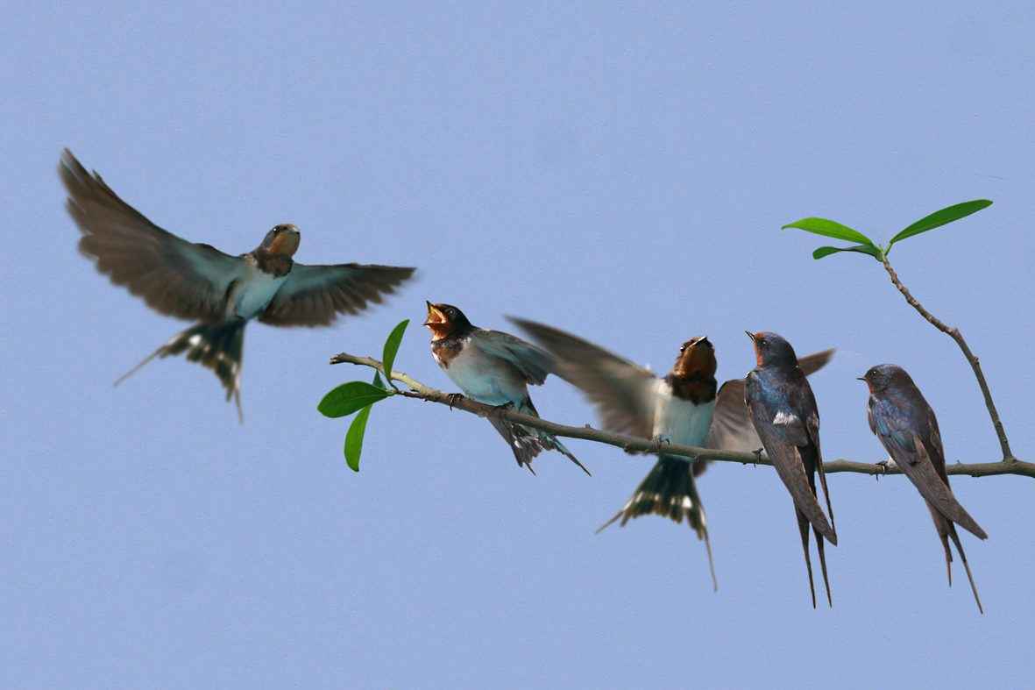
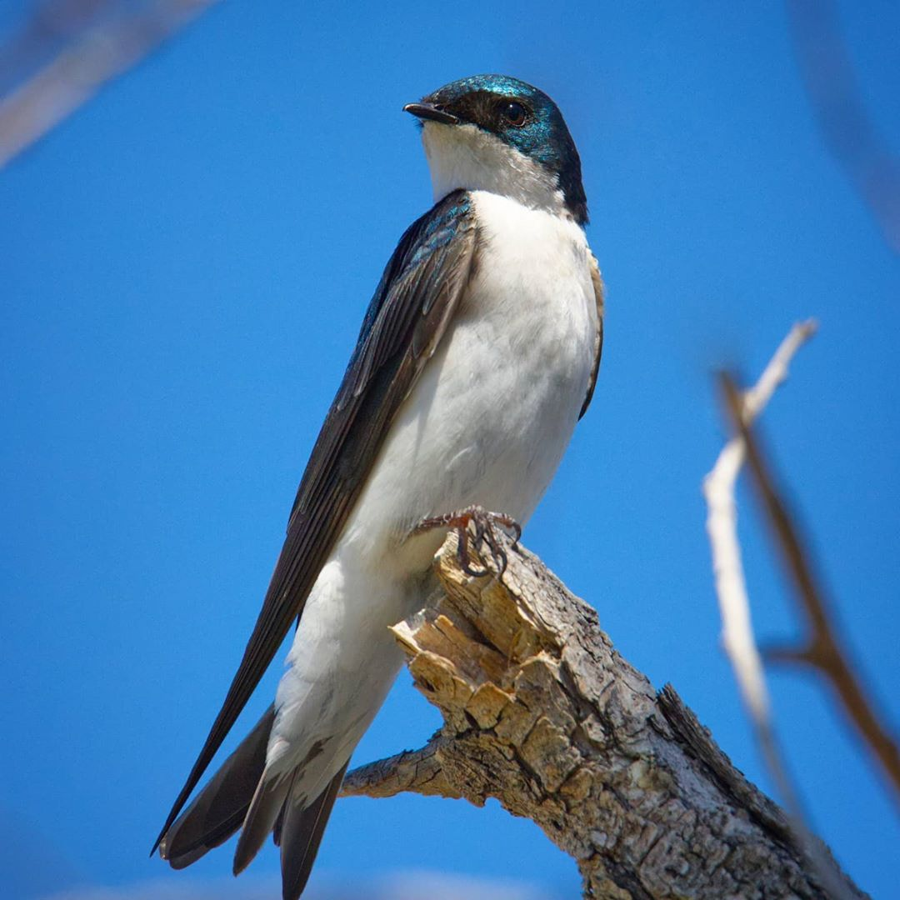
Én:

Slide 10
Đọc câu dài
Một hôm, chị én nâu đang sửa soạn đi ngủ thì nghe thấy tiếng khóc thút thít.

Slide 11
TÌM HIỂU BÀI

Slide 12
1
Nói tiếp câu tả cảnh mùa xuân trong công viên:
Cỏ (…).
Đàn én (…).
Trẻ em (…).
Cỏ trong công viên bừng tỉnh sau giấc ngủ đông.
Từng đàn én từ phương Nam trở về.
Trẻ em chơi đùa dưới ánh mặt trời ấm áp.

Slide 13
2
Vì sao cỏ non lại khóc?
Một hôm, chị én nâu đang sửa soạn đi ngủ thì nghe thấy tiếng khóc thút thít. Lần theo tiếng khóc, én nâu tìm đến công viên nhỏ. Thấy một cây cỏ non đang khóc, én nâu hỏi:
- Em bị ốm à?
Cỏ non khóc nấc lên:
- Chị ơi, em không đứng thẳng được nữa. Các bạn nhỏ đã đến đây chơi đùa và giẫm lên em.
Én nâu lặng đi một phút rồi bỗng reo lên:
- Đừng khóc nữa! Chị sẽ giúp em.
Cỏ non khóc vì bị các bạn nhỏ giẫm lên.

Slide 14
3
Thương cỏ non, chim én đã làm gì?
Thế rồi, én nâu gọi thêm rất nhiều bạn của mình. Suốt đêm, cả đàn én ra sức đi tìm cỏ khô tết thành dòng chữ “Không giẫm chân lên cỏ!” đặt bên cạnh bãi cỏ. Xong việc, én nâu tươi cười bảo cỏ non:
- Từ nay em yên tâm rồi. Không còn ai giẫm lên em nữa đâu.
Cỏ nhoẻn miệng cười và cảm ơn chị én nâu.
Thế rồi, én nâu gọi thêm rất nhiều bạn của mình. Suốt đêm, cả đàn én ra sức đi tìm cỏ khô tết thành dòng chữ “Không giẫm chân lên cỏ!” đặt bên cạnh bãi cỏ. Xong việc, én nâu tươi cười bảo cỏ non:
- Từ nay em yên tâm rồi. Không còn ai giẫm lên em nữa đâu.
Cỏ nhoẻn miệng cười và cảm ơn chị én nâu.
Thương cỏ nâu, én nâu gọi thêm rất nhiều bạn của mình. Suốt đêm, cả đàn én ra sức đi tìm cỏ khô tết thành dòng chữ “Không giẫm chân lên cỏ!” đặt bên cạnh bãi cỏ.

Slide 15
4
Thay lời chim én, nói lời nhắn nhủ tới các bạn.

Slide 16
CỎ NON CƯỜI RỒI
Đọc lại toàn bài
Mùa xuân đã đến. Cỏ trong công viên bừng tỉnh sau giấc ngủ đông. Từng đàn én từ phương Nam trở về. Trẻ em chơi đùa dưới ánh mặt trời ấm áp.
Một hôm, chị én nâu đang sửa soạn đi ngủ thì nghe thấy tiếng khóc thút thít. Lần theo tiếng khóc, én nâu tìm đến công viên nhỏ. Thấy một cây cỏ non đang khóc, én nâu hỏi:
- Em bị ốm à?
Cỏ non khóc nấc lên:
- Chị ơi, em không đứng thẳng được nữa. Các bạn nhỏ đã đến đây chơi đùa và giẫm lên em.
Én nâu lặng đi một phút rồi bỗng reo lên:
- Đừng khóc nữa! Chị sẽ giúp em.
Thế rồi, én nâu gọi thêm rất nhiều bạn của mình. Suốt đêm, cả đàn én ra sức đi tìm cỏ khô tết thành dòng chữ “Không giẫm chân lên cỏ!” đặt bên cạnh bãi cỏ. Xong việc, én nâu tươi cười bảo cỏ non:
- Từ nay em yên tâm rồi. Không còn ai giẫm lên em nữa đâu.
Cỏ nhoẻn miệng cười và cảm ơn chị én nâu.
(Theo 365 truyện kể hằng đêm)

Slide 17
1
Tìm từ ngữ cho biết tâm trạng, cảm xúc của cỏ non.
khóc thút thít
khóc nấc
nhoẻn miệng cười

Slide 18
2
Đặt một câu với từ ngữ vừa tìm được.
- Em bé nhoẻn miệng cười.
…

Slide 19
VẬN DỤNG

Slide 20
Kể thêm những việc làm để bảo vệ cây cối.

Slide 21
Củng cố

Slide 22
Ai là người giẫm lên cỏ non?
A. én nâu
B. các bạn nhỏ
C. ông bà

Slide 23
Các bạn nhỏ nên nói gì
với cỏ non?
A. Chúng tớ chúc mừng cỏ non nhé!
B. Chúng tớ xin lỗi cỏ non.

Slide 24
Dặn dò

